Slide 1
软件缺陷及Bugzilla的使用

Slide 2
1、什么是缺陷
未达到产品说明书标明的功能。
出现了产品说明书指明不会出现的错误。
功能超出产品说明书指明范围。
未达到产品说明书虽未指出但应达到的目标(即暗藏的需求)。
测试员认为软件难以理解、不易使用、运行速度缓慢，或者最终用户认为不好。

Slide 3
2、软件缺陷产生的原因
人员之间的沟通交流不够、交流上有误解或者根本不进行交流
程序设计本身有错误
软件复杂性
需求变化
时间压力
代码文档贫乏
软件开发工具和系统软硬件的支持不完善

Slide 4
3、有效的记录缺陷
保证重现缺陷
分析故障，使用最少步骤重现缺陷
包含所有重现缺陷的必要步骤
方便阅读
尽量简单—一个缺陷一个报告

Slide 5
4、缺陷跟踪系统---Bugzilla
Bugzilla是一个开源的缺陷跟踪系统，用于对软件产品程序开发过程的错误跟踪。具有如下特点:
基于Web方式，安装简单、运行方便快捷、管理安全。
有利于缺陷的清楚传达。本系统使用数据库进行管理，提供全面详尽的报告输入项，产生标准化的Bug报告
系统灵活，强大的可配置能力.
Notes:
一是免费，二是比excel好用

Slide 6
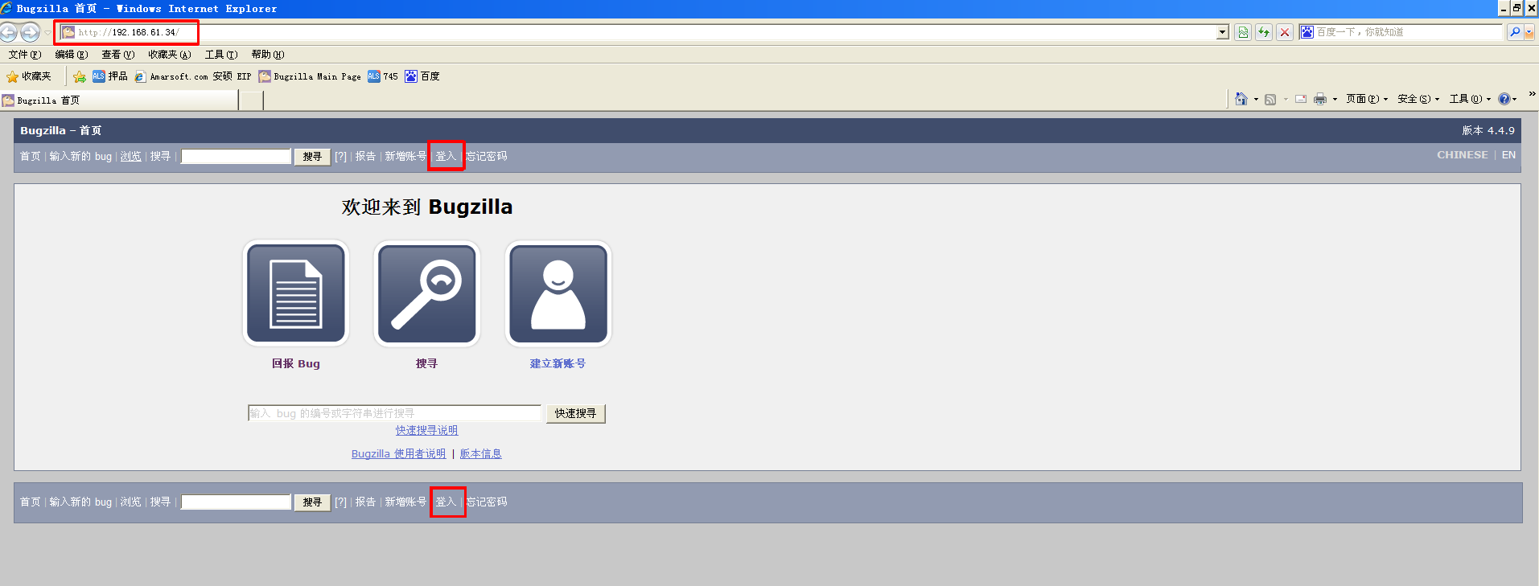
4.1、Bugzilla登陆
打开浏览器，输入Bugzilla服务器地址：http://192.168.61.34/，点击登入，账号为个人公司邮箱，密码默认为6个1。
如：ylgu@amarsoft.com， 111111

Slide 7
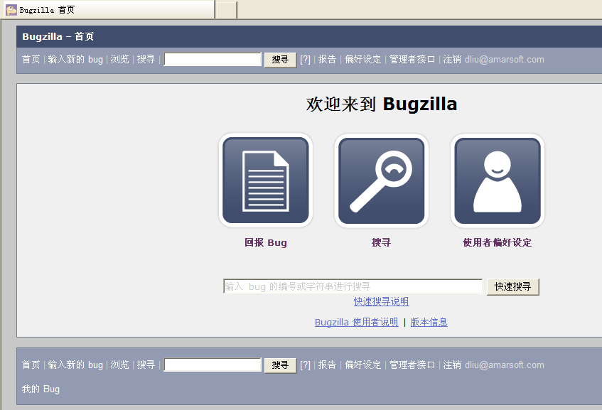
成功登陆后的操作页面
Notes:
登陆成功后最关心的三个问题：1.密码在哪修改？ 2.单词不认识，如何汉化？ 3.与公司邮箱关联，邮箱会不会爆？

Slide 8
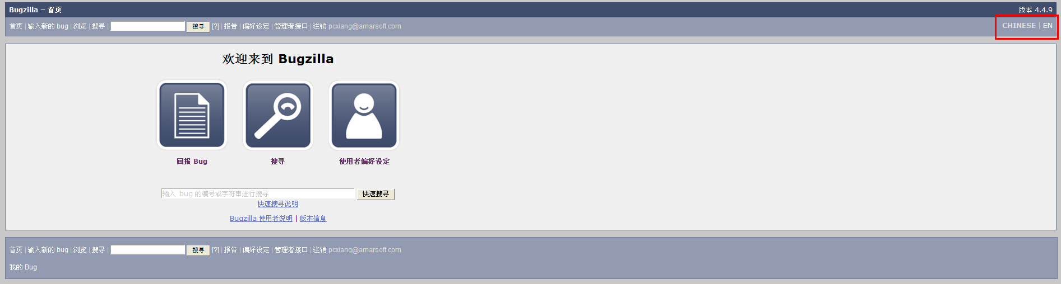
4.2、中英文切换

Slide 9
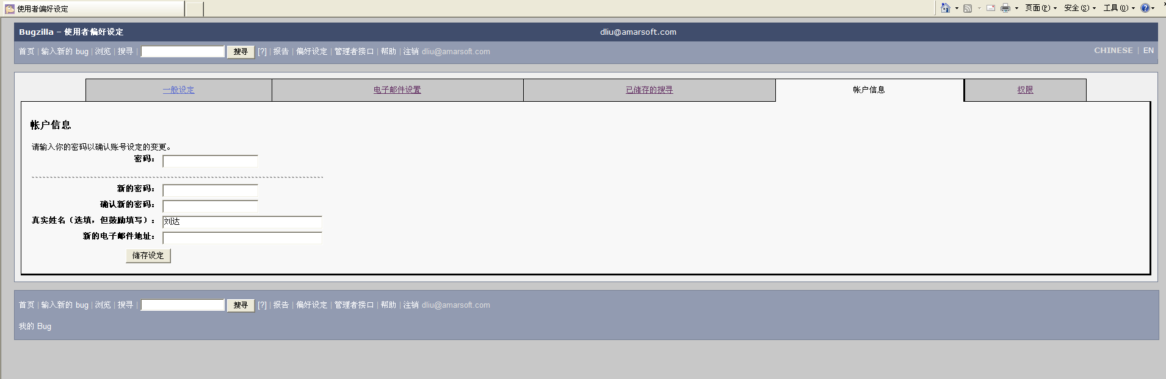
4.3、修改密码页面

Slide 10
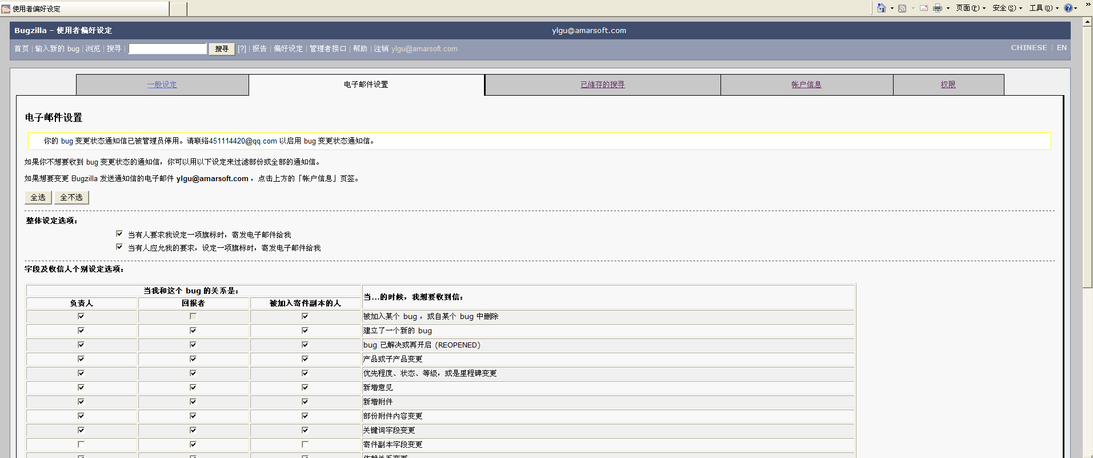
4.4、邮箱设置

Slide 11
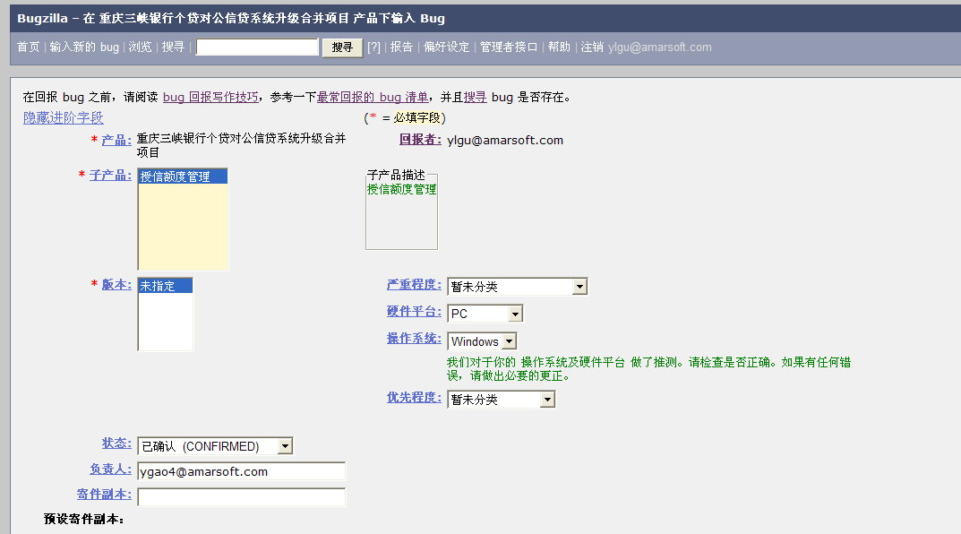
4.5、Bug新建（一）
Notes:
看完最关心的问题，接下来看最主要的功能

Slide 12
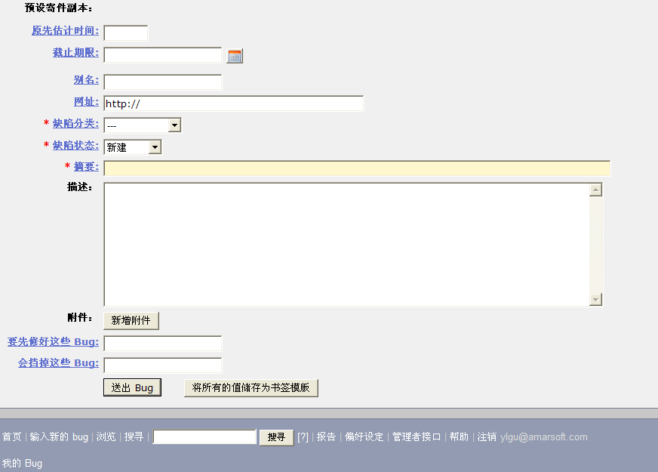
Bug新建（二）

Slide 13
Bug报告中的字段—严重程度
缺陷等级一般分为五个等级，致命、严重、一般、轻微、优化
Critical，死机，丢失数据，内存溢出
Major，较大的功能缺陷
Normal，普通的功能缺陷
Minor，较轻的功能缺陷
Enhancement，建议或意见

Slide 14
Bug报告中的字段—优先程度
立即解决（Highest）
导致测试无法继续进行，必须立刻进行修复；对用户产生很大影响，必须优先解决。
高度关注（High）
对此缺陷给以高度重视，应优先进行修复。
正常排队（Normal）
缺陷需要正常排队等待修复或列入软件发布清单。
低优先级（Low）
缺陷可以在方便时被纠正。

Slide 15
Bug报告中的字段—缺陷类型
01 功能问题 F- Function
02 接口问题 I-Interface
03 逻辑问题 L-Logic
04 计算问题 C-Computation
05 数据问题 A-Assignment
06 用户界面问题 U-User Interface
07 文档问题 D-Documentation
08 性能问题 P-Performance
09 配置问题 B-Build/package/merge
10 环境问题 E-Environments
11 兼容问题
12 其他问题 O-Others

Slide 16
Bug报告中的字段—缺陷状态
状态 | 操作人员 | 状态变更及人员指派
新建 | 测试人员 | 新建并提交bug，bug责任人为测试组长
打开 | 测试组长 | 确认提交的bug，并分配给相关开发人员
拒绝 | 测试组长 | 如提交的缺陷不认定为缺陷，将状态改为“拒绝”，并将责任人修改为相关测试人员
重新打开 | 测试人员 | 如对测试组长的拒绝不满意或缺陷复测未通过，可重新打开。将拒绝的缺陷指派给测试组长； 将复测未通过的指派给开发人员
不能重现 | 开发人员 | 开发不能复现这个软件缺陷，需要测试人员检查缺陷重现的步骤。
已修复 | 开发人员 | 修正缺陷之后，将状态修改为“已修复”，并将缺陷指派给相关测试人员
已关闭 | 测试人员 | 复测通过或同意拒绝的缺陷，状态修改为“已关闭”
无法解决 | 开发人员 | 无法被修复或牵扯底层等不能修复
重复 | 开发人员 | 对于出现不同测试人员提出的相同问题，开发人员可将状态置为“重复”
暂缓 | 开发人员 | 在解决该问题时还受其他问题影响或问题涉及较广需高层进行讨论的可暂时将状态置为“暂缓”

Slide 17
新建Bug注意事项
必输字段的输入
缺陷的描述：
发现问题的步骤
执行上述步骤后出现的情况
期望应出现的正确结果
特别强调：缺陷状态、负责人

Slide 18
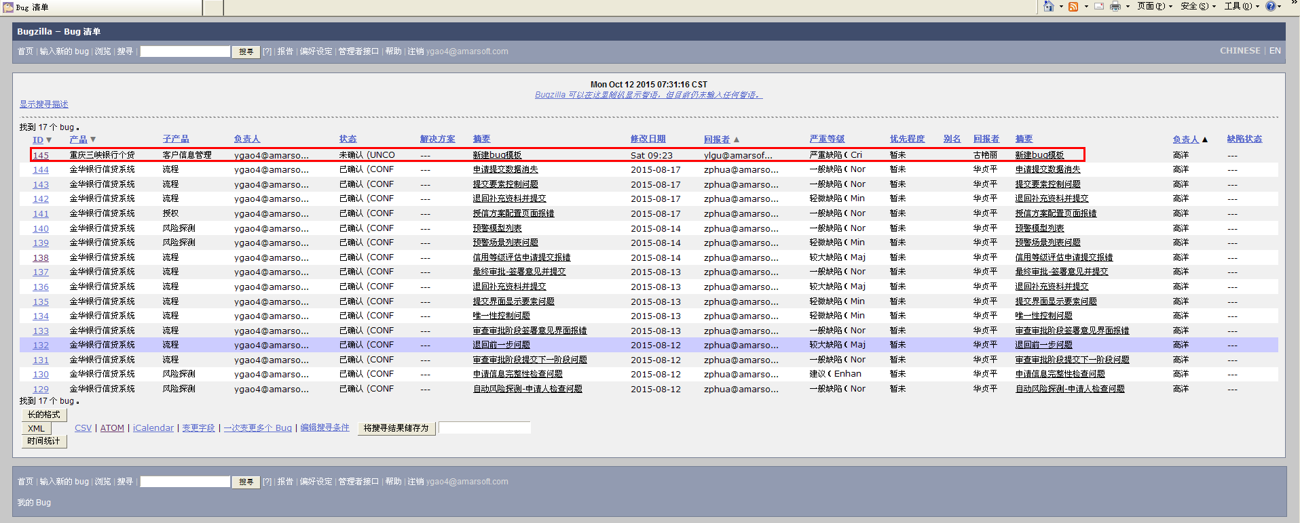
4.6、状态修改、负责人变更（一）
Notes:
我是开发人员，我不关心如何提交缺陷，我只关心如何查看分给我的缺陷，我要怎么处理这些缺陷

Slide 19
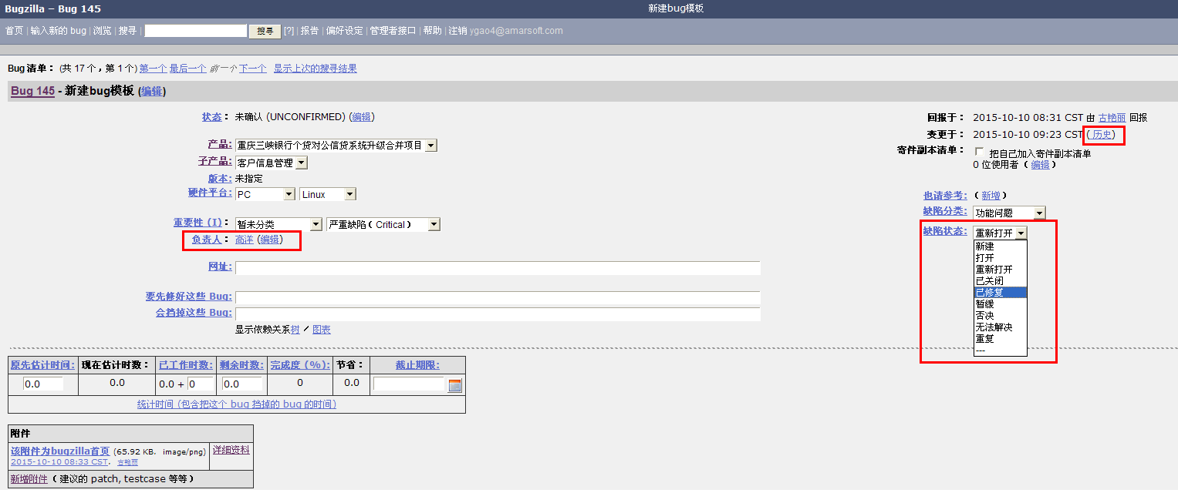
状态修改、负责人变更（二）

Slide 20
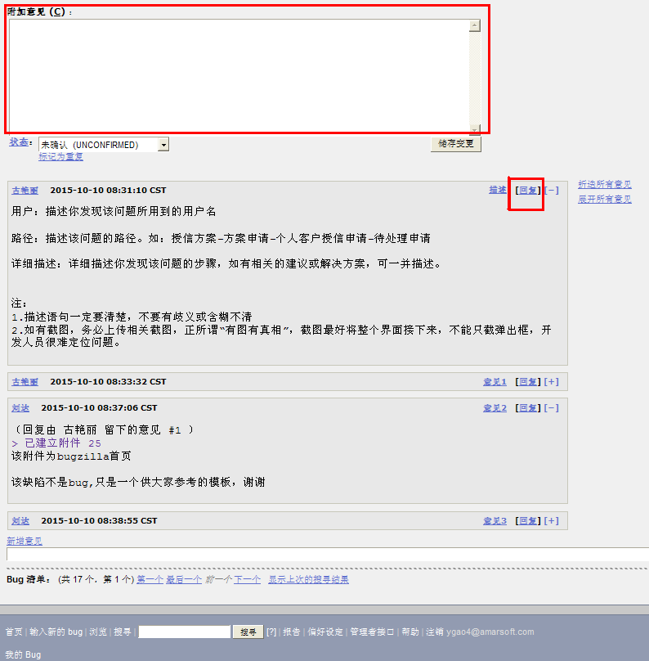

Slide 21
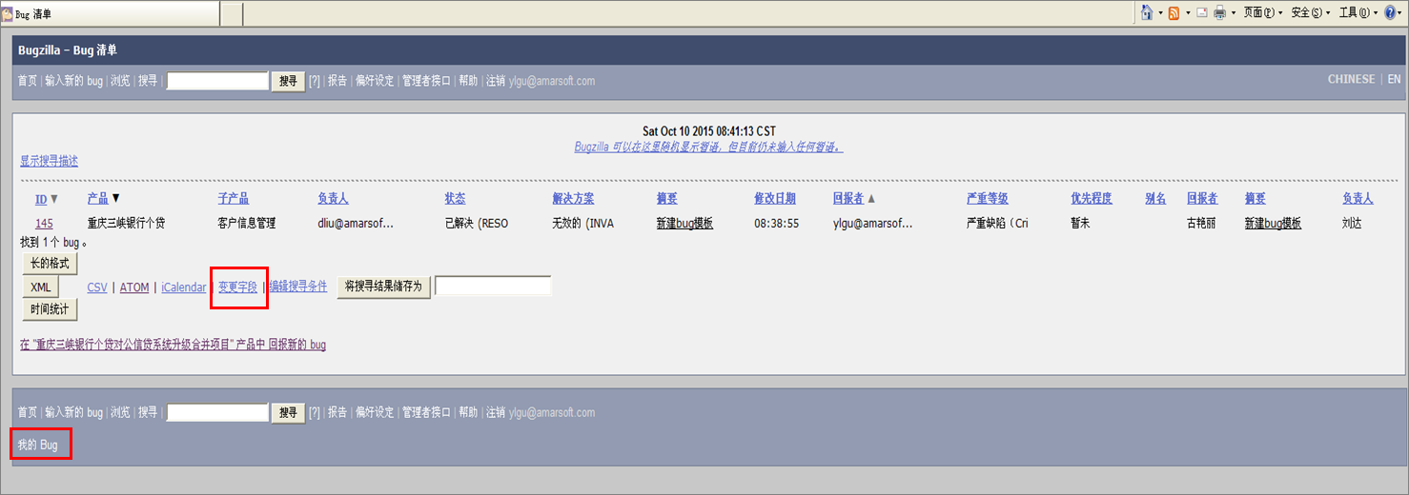
4.7、Buglist
变更字段：可以更改buglist中显示的字段
我的bug：显示该用户所负责或所提交的bug
Notes:
新增缺陷提交之后，如何查看我的bug列表？ 点击我的bug

Slide 22
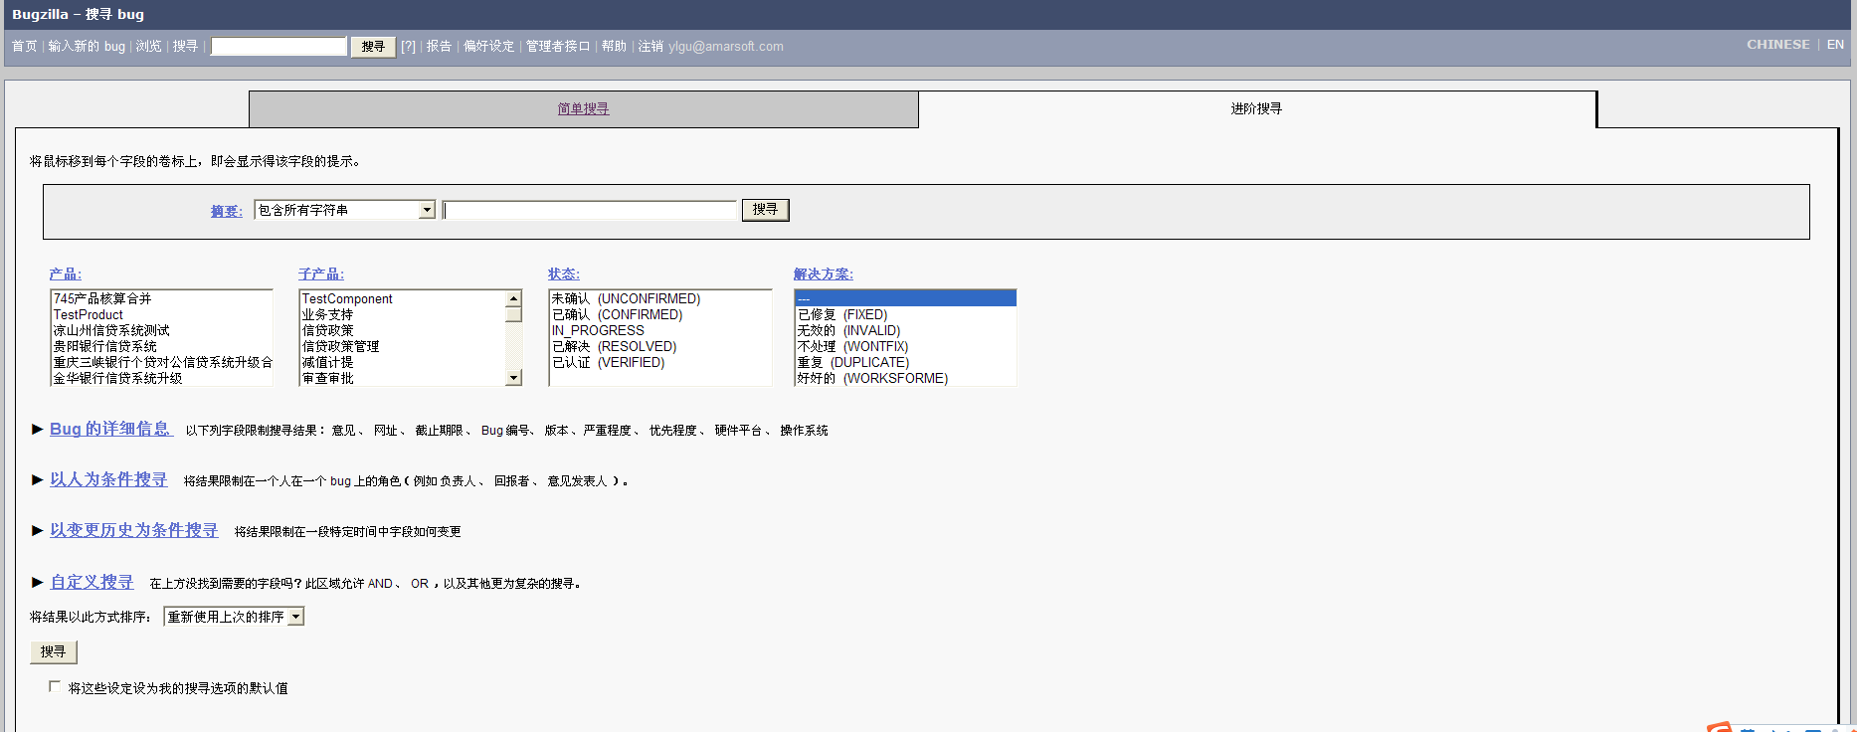
4.8、Bug查询
Notes:
只想查看一部分缺陷，有没有查询条件？ 点击搜索

Slide 23
谢谢！

